Slide 1







УЧАСТНИКАМ СПЕЦИАЛЬНОЙ ВОЕННОЙ ОПЕРАЦИИ
ЛЕЧЕНИЕ В РЕАБИЛИТАЦИОННЫХ ЦЕНТРАХ СОЦФОНДА
КТО МОЖЕТ ПОЛУЧИТЬ
ветераны боевых действий, принимавшие участие в СВО, демобилизованные (уволенные) из рядов силовых ведомств
ВИДЫ ОЗДОРОВЛЕНИЯ
медицинская реабилитация
санаторно-курортное лечение
БЕСПЛАТНО
питание, проживание, лечение, реабилитация
новое в 2026 году
ПРОЕЗД
БЕСПЛАТНЫЕ ПРОЕЗДНЫЕ БИЛЕТЫ (любым видом транспорта)
или
компенсация стоимости проезда
новое в 2026 году
СОПРОВОЖДЕНИЕ
Участники СВО с I группой инвалидности или нуждающихся в сопровождении по медицинским показаниям смогут приехать вместе с сопровождающими, которым оплачивается проезд, проживание и питание

Slide 2
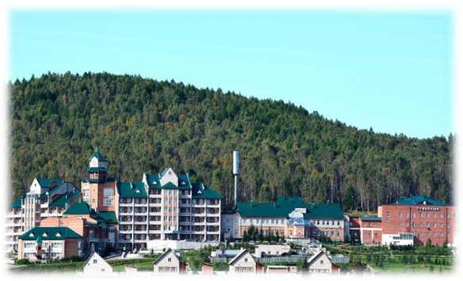
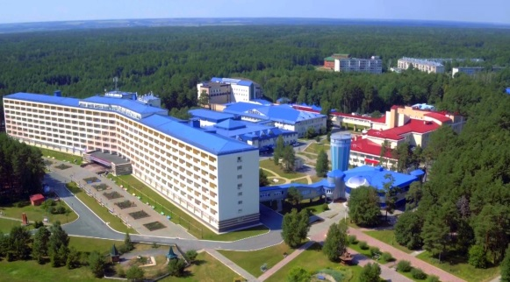
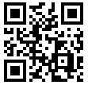
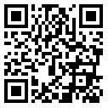
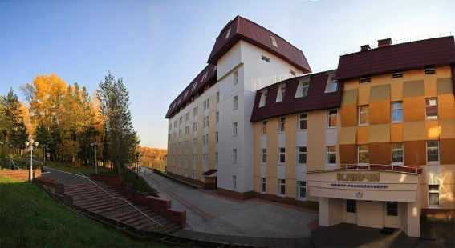
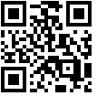
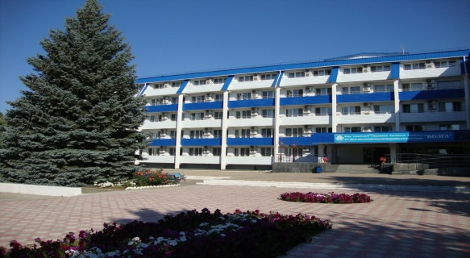
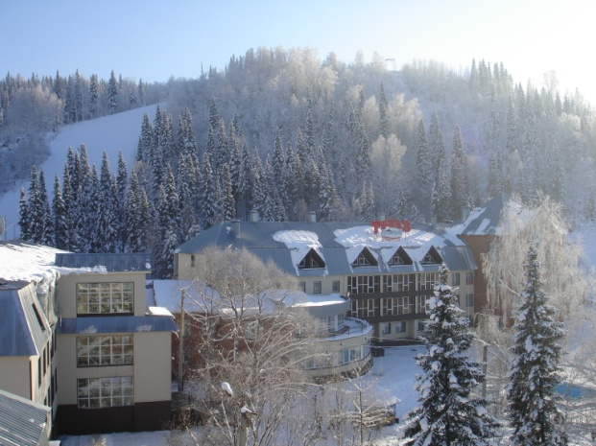
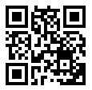
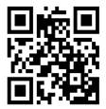
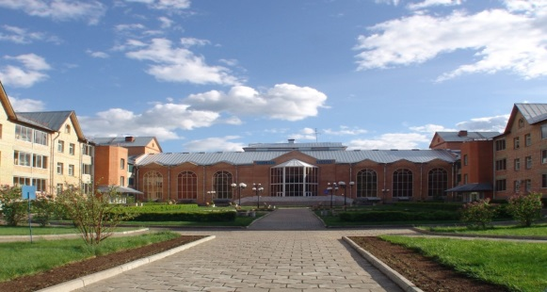
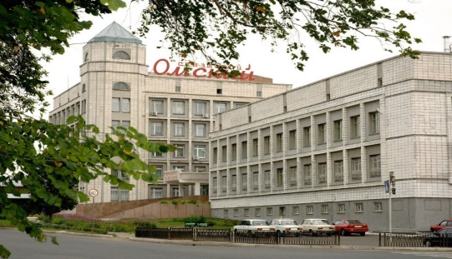
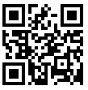
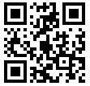
КЛАДОВАЯ СИБИРСКОГО ЗДОРОВЬЯ
ТЕРМАЛЬНЫЕ ИСТОЧНИКИ УРАЛА
ТУМАННЫЙ
ТАРАСКУЛЬ
РЕСПУБЛИКА ХАКАСИЯ
г. Сорск
ТЮМЕНСКАЯ ОБЛАСТЬ
г. Тюмень
КЛЮЧИ
ТОМСКАЯ ОБЛАСТЬ
ВОЛЖСКИЕ ЗДРАВНИЦЫ
г. Томск (п. Ключи)
ВОЛГА
ТОПАЗ
САРАТОВСКАЯ ОБЛАСТЬ
КЕМЕРОВСКАЯ ОБЛАСТЬ
г. Балаково
г. Мыски
ВЯТСКИЕ УВАЛЫ
ОМСКИЙ
КИРОВСКАЯ ОБЛАСТЬ
ОМСКАЯ ОБЛАСТЬ
г. Киров (с. Бурмакино)
г. Омск

Slide 3
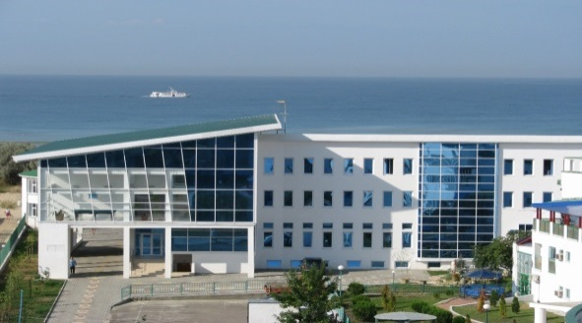
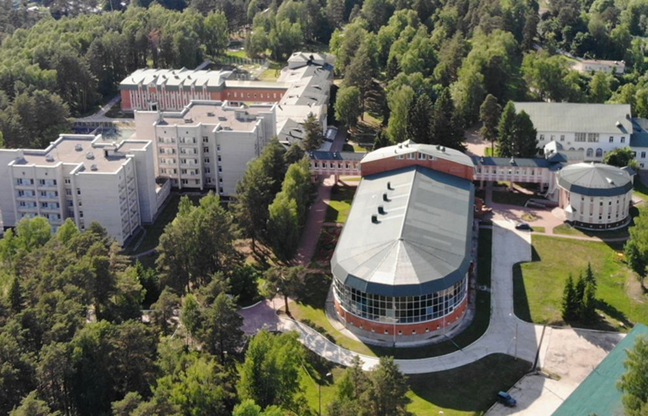
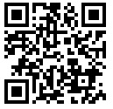
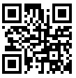
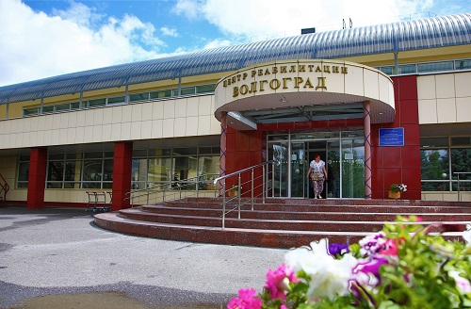
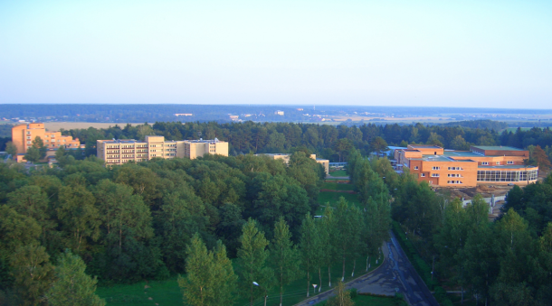
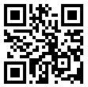
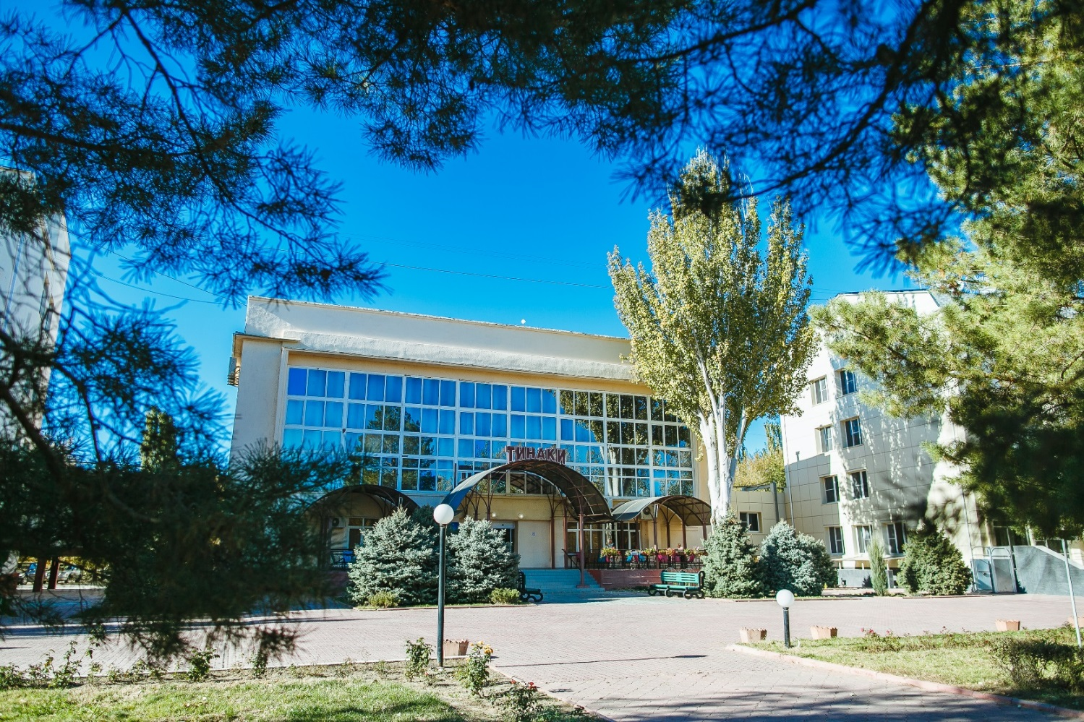
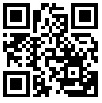
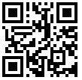
ЮЖНОЕ СОЛНЦЕ И ЧЕРНОЕ МОРЕ
БОГАТЫРСКАЯ СИЛА СЕРДЦА РОССИИ
КРИСТАЛЛ
ВОЛЬГИНСКИЙ
КРАСНОДАРСКИЙ КРАЙ
ВЛАДИМИРСКАЯ ОБЛАСТЬ
г. Анапа
г. Владимир
(п. Машиностроитель)
ВОЛГОГРАД
ВОЛГОГРАДСКАЯ ОБЛАСТЬ
г. Волгоград
РЕАБИЛИТАЦИОННЫЙ И УЧЕБНЫЙ ЦЕНТР СФР
МОСКОВСКАЯ ОБЛАСТЬ
ТИНАКИ
с. Каринское
АСТРАХАНСКАЯ ОБЛАСТЬ
г. Астрахань (с. Рассвет)

Slide 4

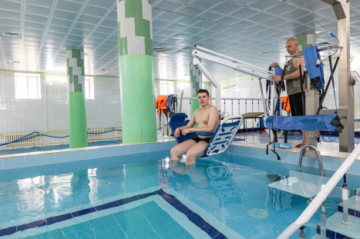
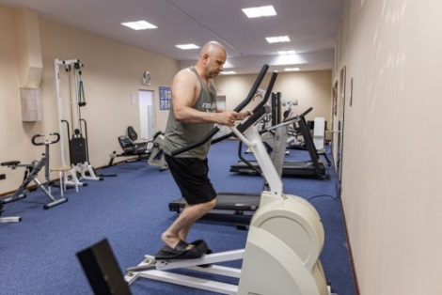
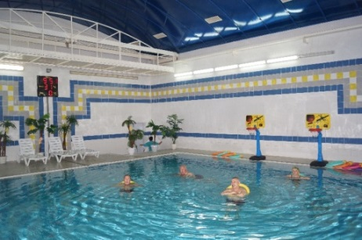
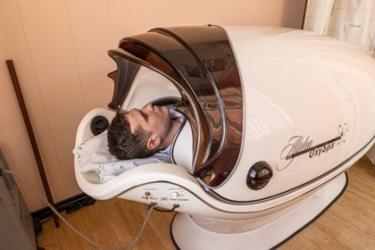
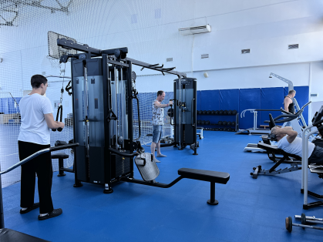
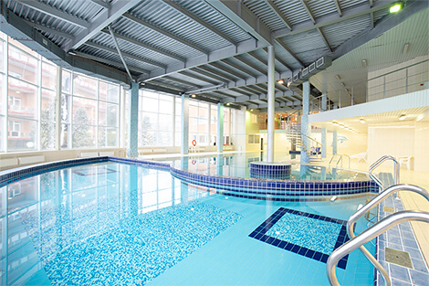

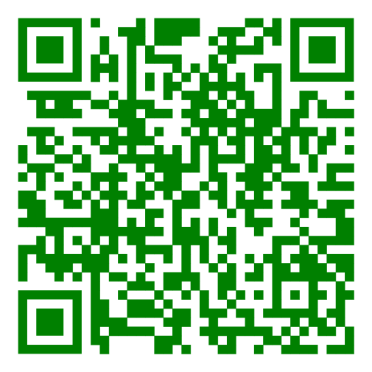

ПРЕИМУЩЕСТВА
современное оборудование, индивидуальные программы лечения
высококвалифицированные специалисты
уникальные природные ресурсы: лечебные грязи, минеральная вода, чистый воздух
проживание в уютных номерах, разнообразное питание, разнообразный досуга
ИНДИВИДУАЛЬНЫЙ ПОДХОД
помощь в оформлении документов (получение направления на медицинскую реабилитацию и справки по форме 070/у)
персональный куратор
сопровождение и помощь на протяжении всего маршрута
СПРАВОЧНЫЕ ТЕЛЕФОНЫ
+7 924 110 88 26 (можно позвонить, написать в МАХ или Телеграм)
8-800-100-00-01 (единый контакт-центр)
ЧАТ-БОТ
О ЦЕНТРАХ РЕАБИЛИТАЦИИ, ИХ ПРОФИЛЯХ И СПЕЦИАЛИЗАЦИИ
ВСЕ О МЕДИЦИНСКОЙ РЕАБИЛИТАЦИИ И ЛЕЧЕНИИ ВЕТЕРАНОВ СВО

Slide 5
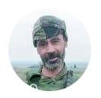
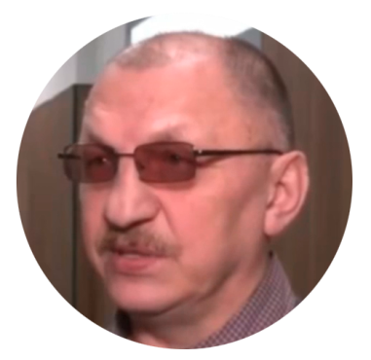
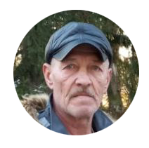
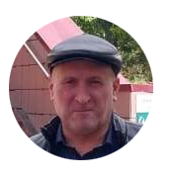
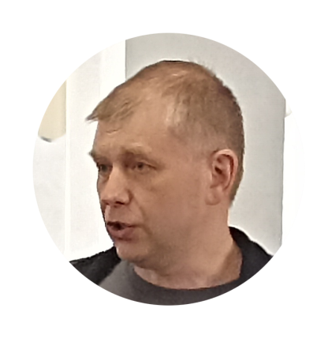
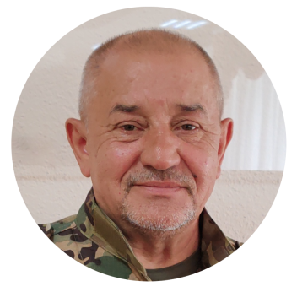
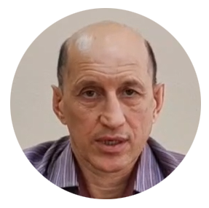
ОТЗЫВЫ УЧАСТНИКОВ СПЕЦИАЛЬНОЙ ВОЕННОЙ ОПЕРАЦИИ
Георгий Писецкий (Советско-Гаванский район)
Олег Кобелев (Хабаровск)
Посещение здравницы стало для Георгия важным этапом восстановления. Проведённые процедуры и забота специалистов позволили отказаться от ортопедической трости, что является значительным шагом вперёд в программе реабилитации.
Получил серьёзную травму, долго мучился с болью и ограниченной подвижностью. Специалисты составили индивидуальную программу восстановления. Боль ушла, движения стали свободнее, общее состояние значительно улучшилось. Условия отличные: хорошие комнаты, вкусное питание, современное оборудование.
Всем, кто пережил тяжёлые испытания и нуждается в восстановлении, горячо рекомендую центр СФР
Владимир Малютин (Ванинский район)
Условия пребывания и уровень медицинского сопровождения находятся на высоком уровне. После пройдённого курса почувствовались улучшения. Например, давно мучившие ощущения онемения пальцев исчезли, появилось больше сил.
Никита Ходацкий (Вяземский район)
Величественная сибирская природа, где в перерывах между процедурами мы гуляли и дышали чистым лесным воздухом. Специалисты и персонал очень внимательны и доброжелательны. Для нас были организованы интересные экскурсии. 23 дня в санаторно-курортных условиях пролетели незаметно. Я стал чувствовать себя намного лучше, появилась бодрость и много ярких позитивных впечатлений. Я даже написал несколько новых стихотворений.
Александр Еремин (Хабаровск)
Ехать нужно обязательно. Невероятная красота, чистый воздух, тихо, спокойно. Каждый день много разных процедур, психологической помощи. Что немаловажно для мужчин – очень вкусно кормят. Мне очень всё понравилось
Григорий Майборода (Биробиджан)
Евгений Филинский (Биробиджан)
Проходил реабилитацию в Центре СФР после тяжёлого ранения. Уже после первой недели заметил значительный прогресс. Сотрудники проявляют искреннюю заботу и индивидуальный подход. Благодаря профессиональным врачам и современным методикам боль отступила. Особое впечатление произвели занятия лечебной физкультурой и плаванием в бассейне с минеральной водой. Эти процедуры помогли укрепить мышцы и восстановить двигательную активность. Всем, кто нуждается в качественной реабилитации, настоятельно рекомендую обращаться сюда.
Здесь работают настоящие профессионалы своего дела: врачи, физиотерапевты, массажисты и психологи. Благодаря грамотно подобранному лечению и процедурам уже через пару недель заметил значительные улучшения: уменьшились боли, появилась уверенность в собственных силах.
Впечатлили комфортные условия проживания и душевная атмосфера. Именно здесь понял, насколько важно правильно восстановиться после травмы, чтобы вернуться к полноценной жизни.

